Slide 1
Мобильное приложение "Школы Таджикистана": Ваш навигатор в образовании
Создатель проекта: Райимбердиева Р. Н

Slide 2
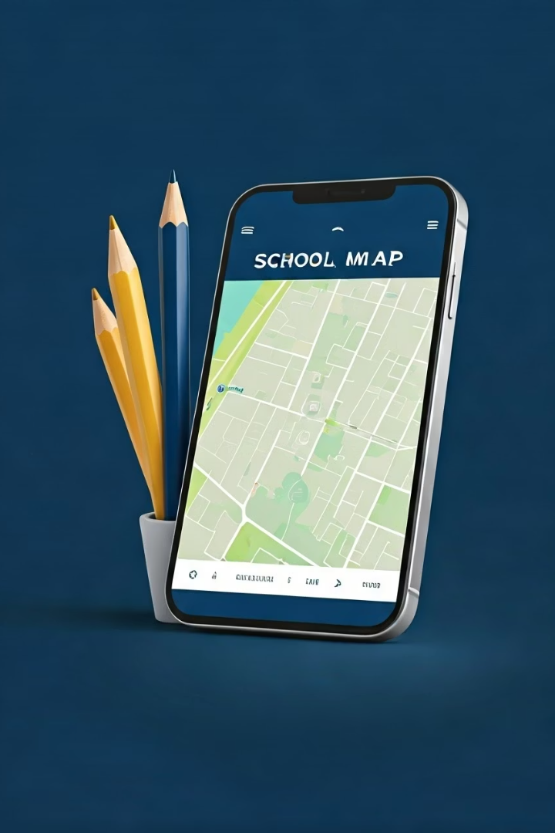
Приложение помогает легко найти и выбрать школу в Таджикистане. Включает данные о школах, их отзывах и языках обучения.
РР

Slide 3
Геолокация школ: Найдите школу рядом с вами
Интерактивная карта с поиском по городу и району.
85% родителей выбирают школу в радиусе 5 км от дома
Маршруты пешком, на авто и общественным транспортом.
Удобно планировать маршрут до школы

Slide 4
Гимназия №24, Худжанд: Пример школы в приложении
Адрес и расположение
Удобства
Город Худжанд, ул. Центральная, 24
Современные классы и спортивный зал
Координаты: 40.2833° N, 69.6310° E
Просторный актовый зал для мероприятий
Фото и видео внутри приложения

Slide 5
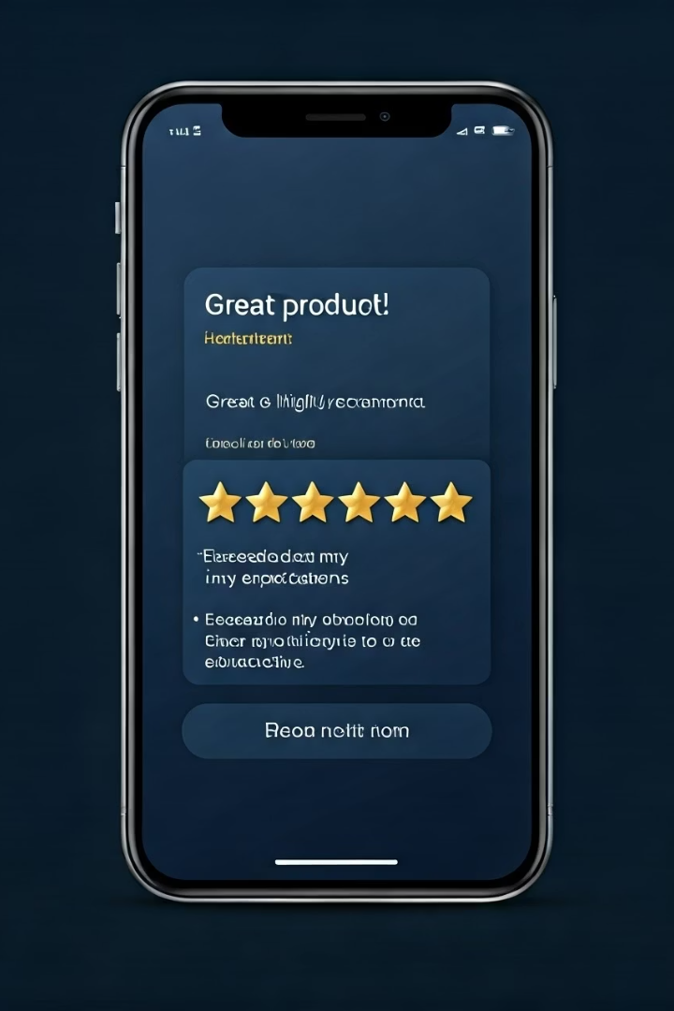
Оценка и отзывы: Мнение родителей и учеников
Рейтинг школ
Отзывы пользователей
Оценка от 1 до 5 звезд на основе отзывов.
Мнения учеников и родителей помогают сделать выбор.
Пример рейтинга
Гимназия №24 имеет рейтинг 4.5 из 5 на основе 150+ отзывов.

Slide 6
Доступное образование на разных языках
Языки обучения
Таджикский
Русский
Английский
Гимназия №24
Обучение на таджикском и русском языках.
Дополнительно
Английский, немецкий и французский языковые курсы.
Потребности родителей
45% ищут школы с углубленным изучением иностранных языков.

Slide 7
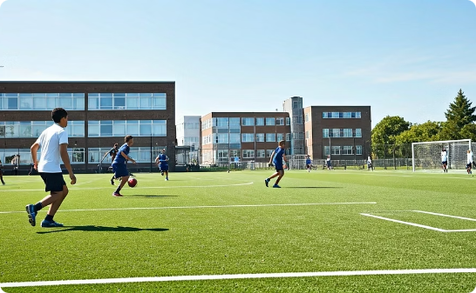
Фотогалерея: Увидьте школу изнутри
Классные комнаты
Спортивные площадки
Мероприятия
Просторные и оборудованные для комфортного обучения.
Современное оборудование для физического воспитания.
Фото праздников и достижений учащихся.

Slide 8
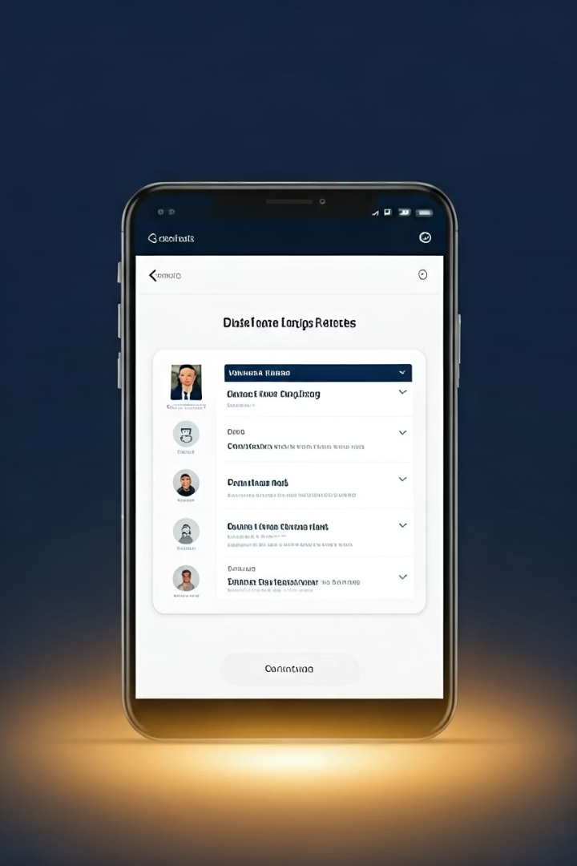
Расширенные возможности приложения
Уведомления
Новости и изменения расписания в реальном времени.
Связь с администрацией
Прямой чат для вопросов и обратной связи.
Информация о педагогах
Квалификация и рейтинги учителей на базе 2500+ оценок.
Активность пользователей
Более 10,000 активных пользователей ежемесячно.

Slide 9
"Школы Таджикистана": Образование в ваших руках
Скачайте приложение
Поддержите родителей
Доступно в App Store и Google Play.
Помогите сделать правильный выбор для детей.
Будьте на шаг впереди
Воспользуйтесь всеми возможностями приложения!

